Slide 1
Iniciando con Xamarin.Forms Shapes
#ComunidadXamarin4 #Xamarin
Alejandro Ruiz
Microsoft MVP
@alejandroruizva

Slide 2
La vida antes de Shapes
#ComunidadXamarin4 #Xamarin
Formas simuladas usando controles de Xamarin.Forms. 😢 😢
Custom Renderers. 😩 😩
Paquetes de terceros(Incrementado el tamaño de la app). 😡 😡
Sin implementaciones nativas. 😭 😭

Slide 3
Iniciando con Shapes
#ComunidadXamarin4 #Xamarin
Requiere almenos Xamarin.Forms 4.7.
Es una caracteristica experimental, requieres habilitarse con la bandera “Shapes_Experimenta”.
Contiene formar pre-definidas(linea, elipse, polilinea, poligono y Rectangulo).

Slide 4
Definicion de la clase Shape
#ComunidadXamarin4 #Xamarin
Aspect: Es usado para definir la manera en que la forma llenara el espacio del control(Fill, None, Uniform or UniformToFill).
Fill: Del tipo Brush, indica el patron de color que tendra la forma.
Stroke: Del tipo Brush, indica el patro de color a usar
StrokeDashArray: Representa los valores para indicar el patrón a seguir para el dibujado de líneas que rodearan la forma.
StrokeDashOffset: Especifica la distancia entre las lineas del contorno de la forma
StrokeLineCap: Describe el tipo de dibujado que contendra el dibujado de la línea(Flat, Square or Round) .
StrokeThickness: Indica el ancho que contendrá la línea de borde.

Slide 5


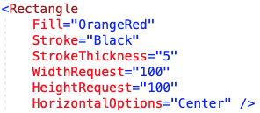

Rectangle
#ComunidadXamarin4 #Xamarin
Permite dibujar un rectangulo/cuadrado asignando las propiedades Width, Height, Fill & Stroke

Slide 6


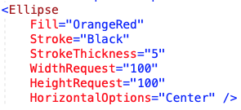
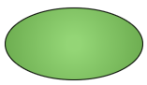
Ellipse
#ComunidadXamarin4 #Xamarin
Permite dibujar un elipse/circulo asignando las propiedades Width, Height, Fill & Stroke para el borde si es necesario.

Slide 7


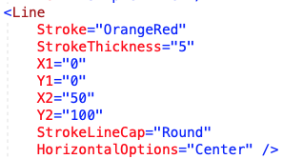

Line
#ComunidadXamarin4 #Xamarin
Permite dibujar lineas definiendo punto de inicio(X1 / Y1) y punto de fin(X2 / Y2) ademas de configurar el tipo de linea / ancho.

Slide 8

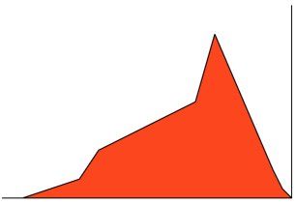
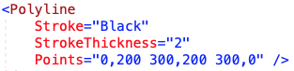
Polyline
#ComunidadXamarin4 #Xamarin
Nos permite dibujar una linea continua mediante la configuracion de una coleccion de puntos, tipo de linea y ancho de linea.

Slide 9


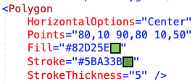
Polygon
#ComunidadXamarin4 #Xamarin
Permite dibujar multiples lineas para crear una forma cerrada al igual que el tipo de linea y ancho de ella.

Slide 10


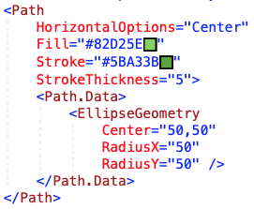

Geometries
#ComunidadXamarin4 #Xamarin
Permite describir la geometria de una forma en 2D. Un objeto geometrico puede ser simple como un rectangulo o circulo, o compuesto, creado apartir de 1 o mas objetos geometricos.

Slide 11

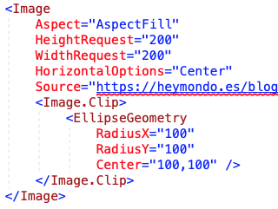
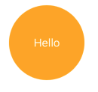
Clip
#ComunidadXamarin4 #Xamarin
Mediante el uso de una geometria es posible recortar vistas de Xamarin.Forms.

Slide 12
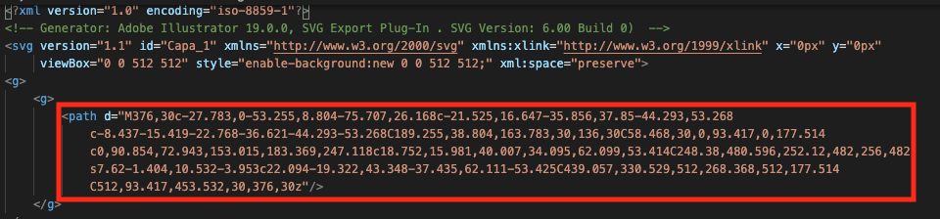
Usando SVG
#ComunidadXamarin4 #Xamarin
La nueva funcion de shapes continue un helper que nos permitira convertir definiciones SVG directamente en nuestro XAML.

Slide 13
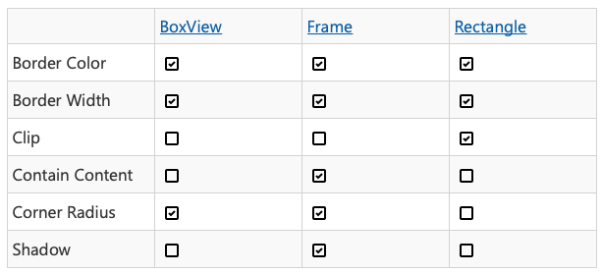
Recomendaciones de uso
#ComunidadXamarin4 #Xamarin

Slide 14




Inspírate
#ComunidadXamarin4 #Xamarin

Slide 15

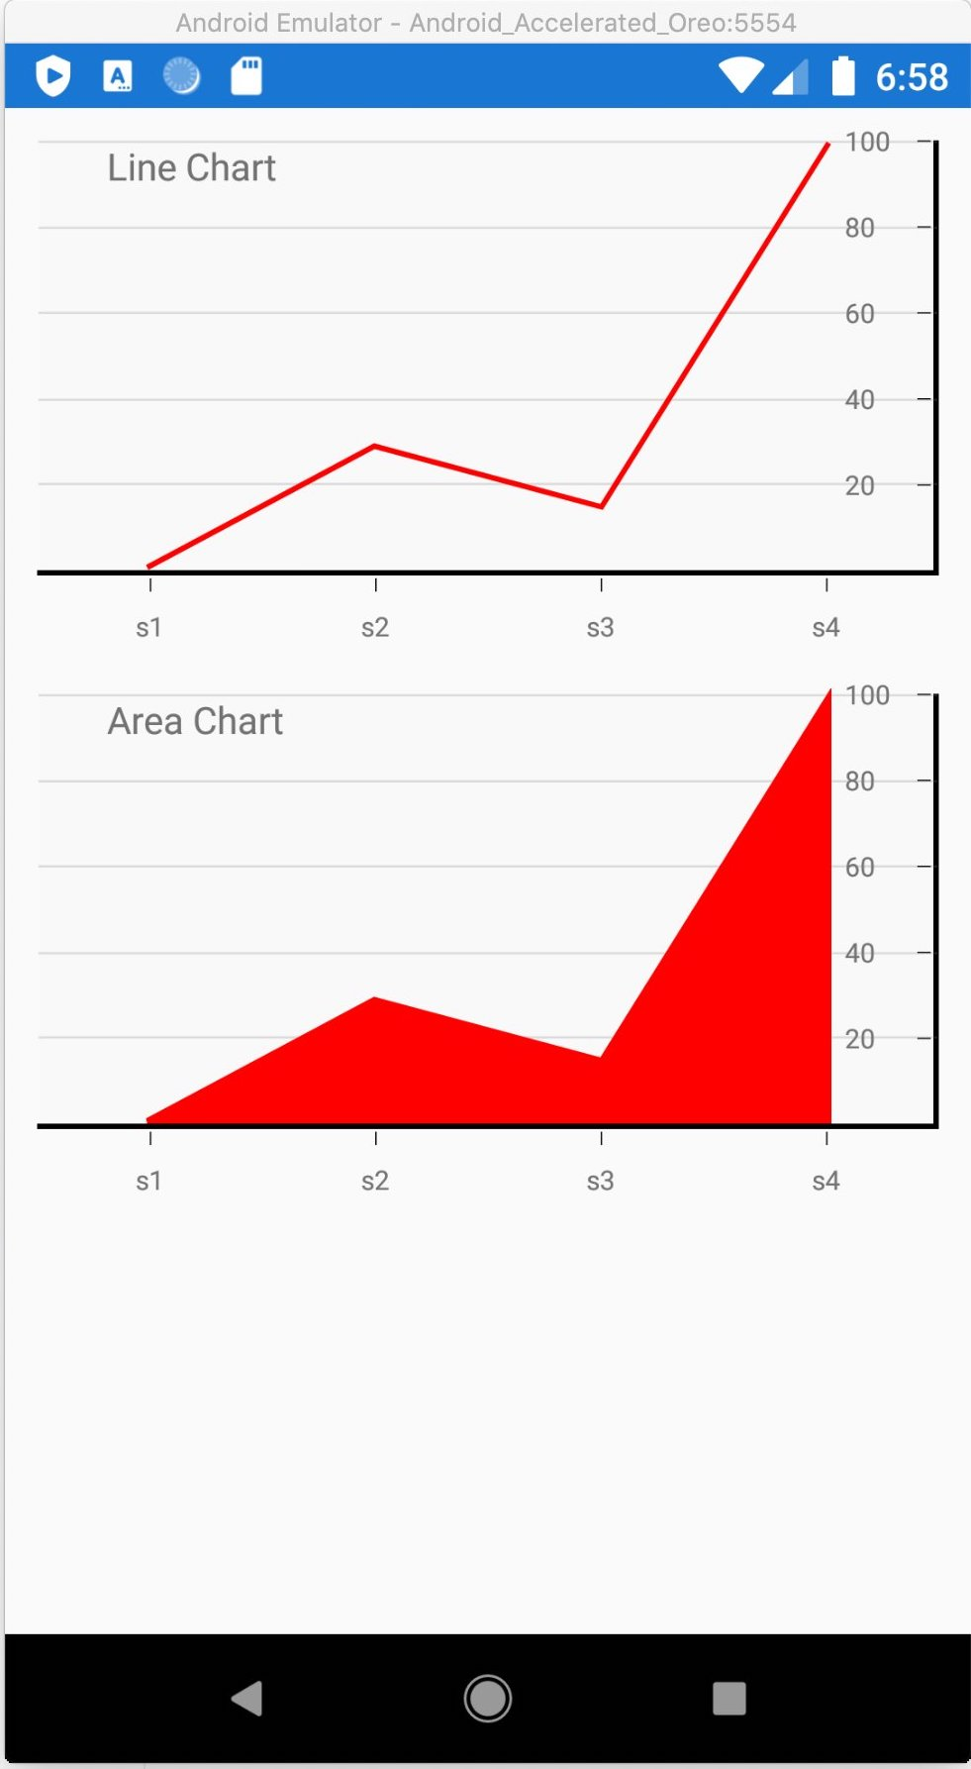

Inspírate
#ComunidadXamarin4 #Xamarin

Slide 16
Recursos
#ComunidadXamarin4 #Xamarin
https://devblogs.microsoft.com/xamarin/xamarin-forms-shapes-and-paths/
https://docs.microsoft.com/en-us/xamarin/xamarin-forms/user-interface/shapes/
https://github.com/jsuarezruiz/xamarin-forms-goodlooking-UI

Slide 17

¡Muchas Gracias! ¿Preguntas?
#ComunidadXamarin4 #Xamarin
Alejandro Ruiz
Microsoft MVP: Developer Technologies
Iniciando con Xamarin.Forms Shapes
DEMO: https://github.com/AlejandroRuiz/ComunidadXamarin4
@alejandroruizva

